Slide 1






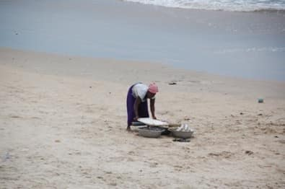
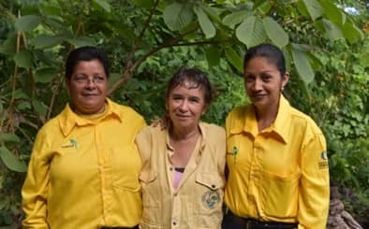


Thématique 7 :
Produits nationaux de connaissances
Développement de produits de connaissances pour soutenir la mise en œuvre sensible au genre du KM-GBF
Image ici
Genre et processus de renforcement des capacités et d'échange du NBSAP
7 ^{AVRIL} 2026

Slide 2


Objectifs
  Précisons ce que nous entendons par produits de connaissances dans le cadre de ce projet.
  Comprendre les différents types de connaissances et à qui appartiennent ces connaissances visibles.
  Présentez un processus pratique étape par étape pour décider des produits de connaissances stratégiques
  Partager des conseils en matière de communication stratégique et de mobilisation des connaissances qui peuvent être adaptés aux différents contextes nationaux.
  Échanges entre pairs de pays sur le type de produits de connaissances destinés à soutenir les objectifs nationaux
  Explorez des idées de produits mondiaux destinés à mettre en valeur les expériences et les points de vue des pays, à partager à l'échelle régionale et mondiale.
  Discuter du soutien, des échéanciers et des prochaines étapes

Slide 3
10h00–10h05
Accueillir
Bienvenue et objectifs
Brève description de la clinique du travail
10:05–10:50
Étapes clés de la stratégie des produits de connaissances
Présentation interactive introduisant les principaux types et termes de connaissances et les étapes suggérées pour produire des produits de connaissances
10:50 - 11:00
Questions et réponses
Les participants auront l'occasion de poser des questions sur les étapes clés
Ordre du jour
11h00 - 11h20
Discussion interactive et échange entre pairs
Discussion interactive avec le partenariat NBSAP et échange entre pairs sur les idées relatives aux produits nationaux de connaissances
11h20 - 11h30
Assistance et prochaines étapes
Planification du soutien au développement des produits de connaissances et échéanciers convenus

Slide 4
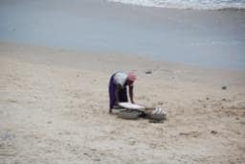



Comment exploiter les connaissances que nous avons générées ?

Slide 5


Termes clés
La gestion des connaissances concerne la manière dont le projet organise ce qu'il a appris :
  données
  analyses
  résultats
  exemples de cas
  méthodes
  outils
La mobilisation des connaissances concerne ce qui se passe ensuite :
  comment ces connaissances sont traduites et communiquées
  comment il est partagé avec les personnes qui peuvent l'utiliser
  et comment elle favorise l'adoption, l'apprentissage et la prise de décision.
Un produit de connaissance est une forme que prend la connaissance lorsqu'elle est préparée pour être utilisée par un public spécifique.
Il ne s'agit pas simplement d'un document. Il s'agit d'un résultat intentionnel.

Slide 6
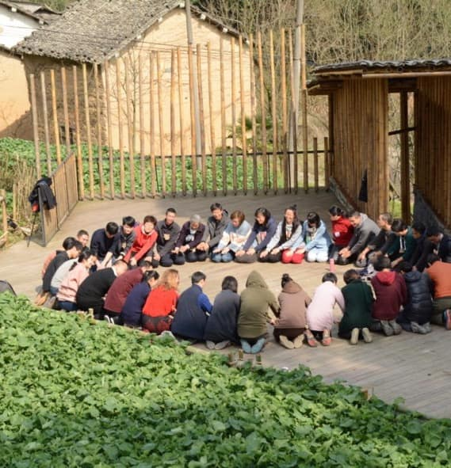
De la communication à l'influence sur la décision
de la connaissance ne sont pas de simples « résultats de communication ».
Ils font partie des éléments par lesquels le projet contribue à :
  influence politique
  soutien à la mise en œuvre
  apprentissage entre pairs
  reportage
  mondiale pour une action en biodiversité sensible au genre
Cette photo, dont l'auteur est inconnu, est mise à disposition selon les termes de la licence CC BY-SA-NC.

Slide 7

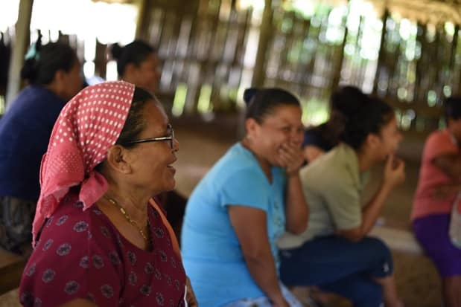
Beaucoup de preuves, de connaissances et d'idées ont été générées !
Vous avez déjà généré beaucoup de connaissances et de preuves :
  analyses de situation nationales
  consultations auprès des femmes et des groupes de femmes
  solutions co-identifiées
  réflexions sur les obstacles, les priorités et les besoins de mise en œuvre
  exemples de changement aux niveaux local, institutionnel et politique
Il faut maintenant synthétiser ces connaissances , les adapter à un public et les présenter.
Cette session apportera un soutien concernant certaines étapes clés et des approches suggérées pour l'élaboration et la finalisation des produits de connaissances nationaux.

Slide 8
Avec quel type de connaissances travaillons-nous ?
Connaissances techniques et scientifiques,
analyse de genre, données sur la biodiversité, indicateurs
Connaissance des politiques,
processus du NBSAP, points d'entrée des politiques, obligations de déclaration
Connaissances et expériences autochtones et locales,
savoirs ancrés dans le territoire, pratiques traditionnelles, gestion de la biodiversité : comment les femmes et les communautés interagissent avec la biodiversité dans la pratique
Connaissances pratiques :
ce qui a fonctionné, ce qui n’a pas fonctionné, enseignements tirés de la mise en œuvre et des consultations
REFLÉTER
Quelles voix sont entendues ?
Qui est traité comme un expert ?

Slide 9
CONSEIL
Les produits de connaissances nationales doivent être co-écrits – comment tirer parti de différentes voix pour co-développer les messages clés
Coauteurs ou collaborateurs potentiels :
  partenaires gouvernementaux
  organisations de femmes
  partenaires de la société civile
  dirigeants locaux ou acteurs communautaires
  partenaires techniques
  autres secteurs gouvernementaux

Slide 10
Opportunités pour différents produits
Que peut rendre visible un produit de connaissance ?
Mettre en valeur une organisation féminine de base
Montrez comment les groupes de femmes ont influencé les priorités
Documenter les meilleures pratiques et comment les consultations locales ont amélioré la pertinence du PNBSA
Créer une dynamique en vue de l'inclusion future de certaines organisations ou de certains secteurs
CONSEIL
Transformer les résultats en un format documenté , partageable et exploitable

Slide 11
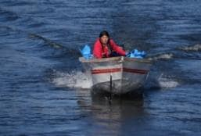



Étapes suggérées pour développer des produits de connaissances

Slide 12





Étapes clés du développement des produits de connaissances
1
Définir l' objectif
2
Comprendre le public cible et les opportunités de l'influencer
3
Formulez le message clé et les idées principales d'un point de vue spécifique.
4
Choisir le bon produit
5
Conditionnement , calendrier stratégique et canaux de diffusion

Slide 13


1
Définir l'objectif
Les produits nationaux de connaissances visent à soutenir la sensibilisation et une diffusion plus large des enseignements tirés au-delà des pays du projet.
Objectif possible :
influençant la révision ou la mise en œuvre du NBSAP
soutenir un processus de dialogue ou de validation national
alimentant les rapports sur le Plan d'action pour l'égalité des sexes de la CDB
documenter le processus national d'apprentissage par les pairs
accroître la visibilité d'une expérience de pays
contribuer à un dialogue plus large en amont de la COP ou d'autres événements sur la biodiversité
renforcement des propositions futures ou demandes de mise en relation

Slide 14

1
CONSEIL
Aidez à définir l'objectif en posant des questions claires.
Faire?
Quels sont les objectifs de ces produits de connaissances fixés par votre équipe nationale principale ?
Influence?
Quelle décision, conversation ou processus devrait-elle influencer ?
Pourquoi?
Est-ce pour des raisons de politique, de mise en œuvre, de reporting, d'apprentissage, de visibilité ou de plaidoyer ?

Slide 15
2
Comprendre le public cible et les opportunités de l'influencer
Quel est le public cible ?
Ministères de l'Environnement
points focaux et équipes techniques du NBSAP
Ministères responsables du genre, de la planification ou des secteurs connexes
Organisations de femmes et société civile
communautés locales
Donateurs et partenaires techniques
Publics mondiaux, y compris les réseaux de biodiversité et d'égalité des sexes
CONSEIL
Un produit peut avoir plusieurs publics, mais il doit en avoir un principal.

Slide 16
Exemple d'analyse approfondie du public cible : Gouvernement et ministères
  Alignement des politiques
  Faisabilité de la mise en œuvre
  Rapports et responsabilité
  recommandations politiquement viables
Contraintes
Formats clés
  Durée très limitée
  processus d'examen formels
  Priorités concurrentes
  Nécessité de preuves concises
  Recommandations claires
  Alignement avec les priorités linguistiques et politiques du NBSAP
  Messages pratiques et utilisables
  Présentés sous forme de notes de politique générale, d'analyses ou de synthèses.
Se soucier de

Slide 17
Exemple d'analyse approfondie du public cible :
organisations de femmes, groupes de défense des droits et communautés
Je me soucie de mes points forts
Être entendu et inclus de manière significative
Contraintes
Formats clés
Accès limité aux espaces politiques
Un langage clair et accessible
Influence sur les décisions qui les concernent
Résultats concrets (et pas seulement une consultation)
Connaissance approfondie du contexte local et vécu
Lien fort avec la biodiversité et les écosystèmes
Expérience en matière de solutions communautaires
Des voix de confiance dans les contextes locaux
Temps et ressources limités
Le langage technique peut constituer un obstacle.
Risque d'être consulté sans pouvoir influencer
Représentation de leurs voix (citations, histoires)
Reconnaissance et visibilité
Résultats pratiques et pertinents – boîtes à outils, affiches

Slide 18
2
Comprendre le public cible et les opportunités de l'influencer
Il est important de comprendre dès le départ
Les fenêtres d'élaboration des politiques et de décision sont des moments où
Des décisions sont prises.
Les priorités sont en train de se définir.
Il existe une ouverture aux nouvelles idées ou preuves
DEMANDER
Y a-t-il une réunion, un processus ou un événement à venir où votre produit de connaissances pourrait être utilisé ?
Exemple : ciblez-vous les décideurs politiques nationaux parce qu'ils sont en train de réviser leur SNBSA, et que le document doit donc être prêt avant la fin du processus de révision ?

Slide 19
Exemples de fenêtres
Niveau national
Révision et finalisation du NBSAP
Élaboration de plans de mise en œuvre
processus de consultations et de validation nationaux
Processus d’élaboration de politiques en matière d’égalité des sexes (par exemple, stratégies d’égalité des sexes, coordination interministérielle)
programmes
cycles de planification budgétaire
les programmes bilatéraux )
Niveau mondial
Processus de la CDB (par exemple, suivi du plan d'action sur l'égalité des sexes)
COP17 et dialogues connexes
Niveau du projet
Atelier final et phase de diffusion
Échanges BRIDGE et apprentissage entre pairs
opportunités de visibilité offertes par le partenariat NBSAP Accelerator

Slide 20
3
Formulez le message clé et les idées principales d'un point de vue spécifique.
Les pays peuvent avoir beaucoup de matériel
Un produit ne constitue pas une analyse complète. Il s'agit d'un message affiné, issu de cette analyse.
Par exemple:
  Constat : les connaissances des femmes sont essentielles mais sous-estimées dans la gestion de la biodiversité
  Pourquoi c'est important : cela affaiblit à la fois l'inclusion et l'efficacité
  Appel à l'action : créer des voies plus solides pour la participation des femmes à la mise en œuvre de la Stratégie nationale pour la prévention du terrorisme (SNPT) – puis ajouter des détails

Slide 21
Comment passer d'une longue analyse situationnelle à un petit nombre d' informations exploitables , de messages et d'angles d'approche produit ?
Motifs :
Quels thèmes reviennent sans cesse ?
Tensions / lacunes
Où existe-t-il un décalage entre la politique et la pratique ?
Qu’est-ce qui compte le plus ?
Quels sont les enjeux les plus importants pour l’action du NBSAP ?
Qu’est-ce qui est utilisable ?
Que peut-on transformer en recommandations, en témoignages ou en exemples ?

Slide 22
Une analyse situationnelle pourrait indiquer :
  Les femmes sont sous-représentées dans les instances décisionnelles.
  Les femmes n'ont pas un accès égal à la terre ou au financement.
  Les femmes locales possèdent de solides connaissances en matière de biodiversité, mais leur visibilité dans les instances politiques officielles est très limitée.
Ce sont là les conclusions .
L' idée pourrait être la suivante :
  « L’inégalité entre les sexes n’est pas périphérique à l’action en faveur de la biodiversité : elle détermine qui participe, quelles connaissances sont utilisées et quelles solutions sont possibles. »
REFLÉTER
Une découverte est souvent descriptive.
Une intuition va plus loin : elle permet d'expliquer la signification et l'orientation.

Slide 23
Approche par couches pour analyser une situation
Couche 1 : Quel est le problème ?
Quelles sont les inégalités, les barrières ou les lacunes les plus visibles ?
Niveau 2 : Quelle est l'opportunité ?
Quels sont les points forts, les contributions, les pratiques ou les points d'entrée visibles ?
Couche 3 : Quelle action suit ?
Que faudrait-il changer en matière de politique, de mise en œuvre, d'engagement ou de soutien ?
CONSEIL
Une analyse approfondie peut contenir 20 ou 30 points intéressants.
Un produit n'a généralement besoin que de 3 à 5 idées clés.

Slide 24
4
Choisir le bon produit
Une seule analyse peut générer différents produits
Note d’orientation
« Priorités principales pour une mise en œuvre de la NBSAP tenant compte des questions de genre »
Récit de changement :
« Comment les consultations ont permis de mettre en lumière le savoir des femmes »
Étude de cas
« Ce que nous avons appris d’un processus de consultation multi-acteurs »
Stratégie
« Actions prioritaires et conditions favorables »

Slide 25
Idées de produits de connaissances – principaux résultats
Produits axés sur la connaissance
Résumé
Note d'analyse des politiques
Résumé de recherche
Produits d'aide à la décision et de politiques
Note de synthèse
Note de mise en œuvre
Note sur les actions prioritaires
Produits narratifs et de visibilité
Récit du terrain
Histoire d'impact
Produits d'entraînement et d'apprentissage
Étude de cas
Note d'apprentissage
CONSEIL
Vous possédez déjà les connaissances ; ces produits ne sont que
différentes manières de les mettre en forme en fonction de ce que vous souhaitez réaliser.

Slide 26
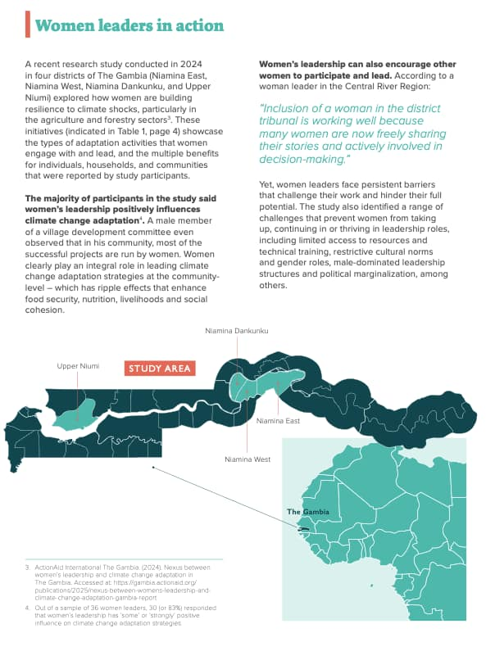
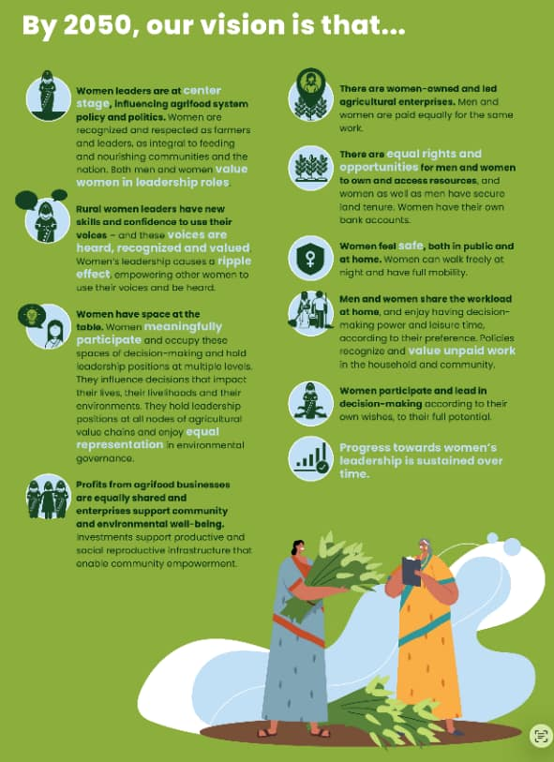
Des visions claires et des recommandations assorties d'échéances précises
enseignements tirés des constats spécifiques à chaque lieu

Slide 27

Madagascar : Exemple de
Plan d'action décennal sur les droits fonciers

Slide 28

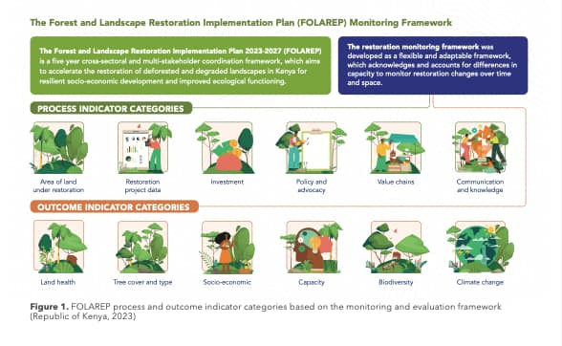
Notes d'orientation et résumé clair des indicateurs

Slide 29
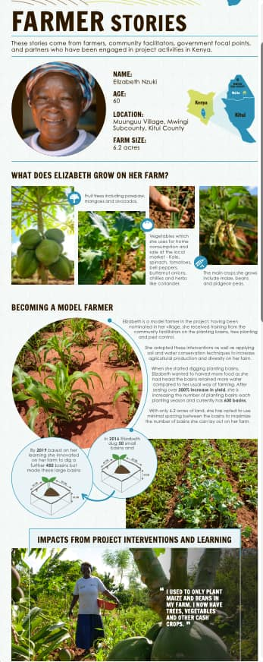
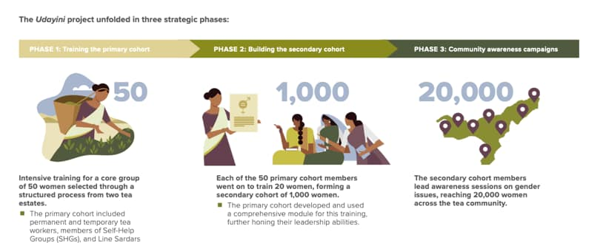
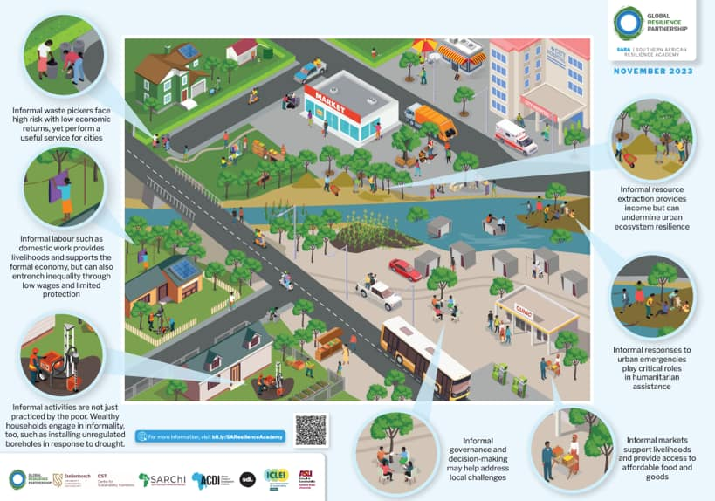

Slide 30
Idées de produits de connaissances – le processus
Plaidoyer et influence
Mémoire de plaidoyer
Cadre d'engagement
Méthodes et outils
Note de méthode
boîte à outils
Note d'orientation
Réflexions sur le processus
Réflexion sur le processus de consultation
Réflexion institutionnelle ou de coordination
CONSEIL
Documenter votre processus (y compris ce qui a fonctionné et ce qui n'a pas fonctionné) est très précieux pour l'apprentissage entre pairs , le partage au niveau national et les meilleures pratiques.

Slide 31
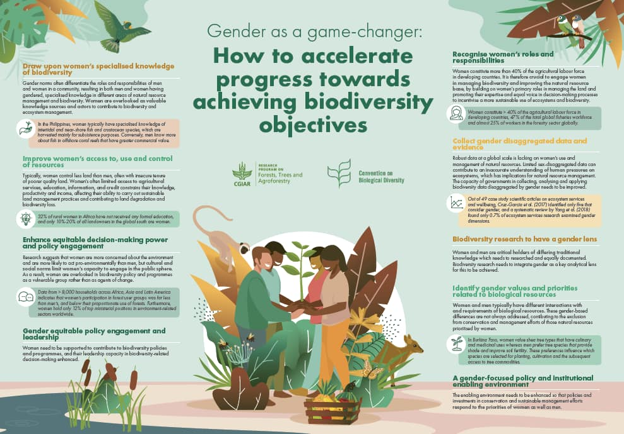
Infographie ou affiche de synthèse des résultats

Slide 32

Boîtes à outils –
pour partager les innovations dans vos activités d'analyse ou d'engagement et vos consultations

Slide 33
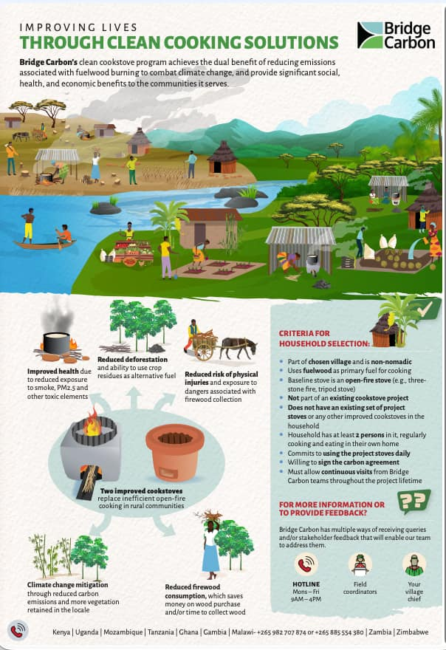
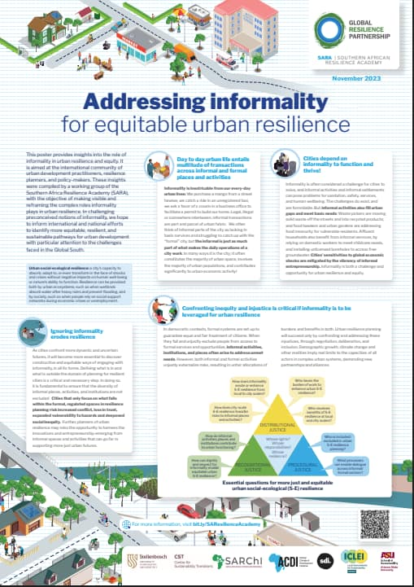
Affiches

Slide 34
CONSEIL
Refléter!!
C’est là que les équipes ont souvent tendance à s’engager trop tôt .
Ils commencent par « faisons une vidéo » ou « faisons un reportage ».
Mais l' ordre est important :
    Premièrement, définissez l'objectif,
    puis le public,
    puis message,
    puis le produit.
Quel format permettra le mieux à ce public de comprendre et d'utiliser ce message ?

Slide 35
5
Conditionnement, calendrier stratégique et canaux de diffusion
Un bon emballage signifie
    message clair
    structure simple
    contenu concis
    facile à lire
    accessible visuellement

Slide 36
Conseils généraux
Une ouverture claire
De quoi s'agit-il ?
Pourquoi est-ce important ?
Principaux enseignements ou messages
3 à 5 points principaux
Ce qui est le plus important
Explications ou exemples
Preuves issues de votre analyse
Exemples ou citations
Voici à quoi cela ressemble en pratique
Pourquoi c'est important
Pourquoi c'est important maintenant
Lien vers les NBSAP, la politique ou la mise en œuvre
Prochaines étapes ou implications
Que devrait-il se passer ensuite ?
Recommandations, actions ou réflexions
CONSEIL
Si quelqu'un ne lit que la première page, il devrait quand même comprendre le message clé.

Slide 37
Plan de diffusion
Qui a besoin de recevoir ceci ?
Où sera-t-il partagé ?
Qui le partagera ?
Combien de fois sera-t-il utilisé ?
Les opportunités possibles incluent :
  Réunions ministérielles
  Discussions sur le NBSAP
  Ateliers de validation
  Plateformes interministérielles
  forums de coordination des genres
  réunions de conception de programme
  Discussions budgétaires et de financement
CONSEIL
La diffusion est un processus, et non un événement isolé.

Slide 38
Réutiliser votre produit de connaissances
Votre produit peut devenir :
  diapositives
  points clés
  contenu des médias sociaux
  contributions aux rapports
  contenu de la proposition
  matériel d'atelier
CONSEIL
L'objectif n'est pas de produire un document,
mais de faire parvenir votre message aux instances décisionnelles.

Slide 39




Questions et réponses

Slide 40




NBSAP Accélérateur Communication Insights

Slide 41
Apprentissage entre pairs
Partage d'idées :
Qui cherchez-vous à influencer ?
Avec quel message ?
Comment (quel type de produit) ?
Avec qui travaillez-vous ?
Aurez-vous besoin de faire appel à un consultant ?

Slide 42
exigences en matière de connaissances du projet et soutien technique

Slide 43
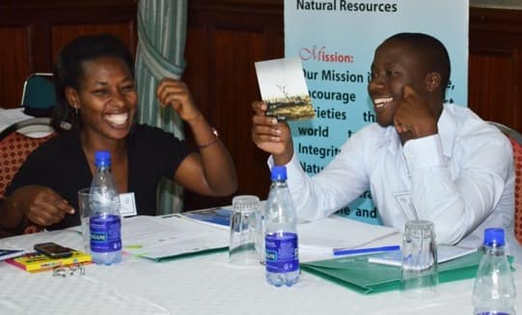
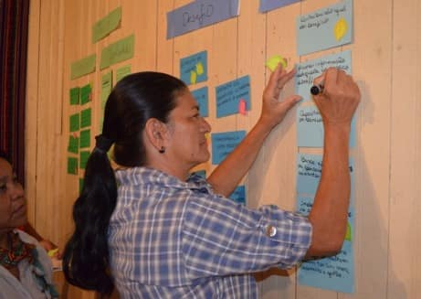
Exigence du projet :
2 produits de connaissances nationaux co-écrits
Objectif principal : quel processus est le plus utile pour votre pays
Objectif secondaire : ce qui sera utile aux autres parties et acteurs dans le cadre de l'apprentissage entre pairs et à l'échelle mondiale

Slide 44
technique proposée aux équipes nationales sur les produits de connaissances
positionnement stratégique
  Contribuer à déterminer la place des produits dans le contexte plus large du projet et de la diffusion.
  Nous vous aidons à identifier ce qui compte le plus en fonction des besoins de votre public.
Structuration du produit
  Contribuer à définir le plan d'un résumé d'analyse situationnelle, d'une note de synthèse, d'une étude de cas, d'un récit ou d'une feuille de route
Idées de synthèse technique
  Messages de soutien pour transformer de longues analyses ou des conclusions de consultation en messages clairs
Image de marque et mise en forme
  Contribuer à la cohérence avec les attentes du projet ou du partenaire
  Nous pouvons fournir un modèle de logo/logo de projet, si les pays le souhaitent.
Conception et mise en page
  Garantir que les produits soient plus visuels et utilisables

Slide 45
Plan de soutien proposé et échéancier
Identification des idées de produits : en s'appuyant sur les enseignements tirés de la session, les pays sont invités à réfléchir aux résultats de connaissances les plus stratégiques, pratiques et utiles pour eux dans le cadre du projet.
Début avril
Consultations bilatérales : Réunions nationales individuelles pour passer en revue les étapes clés, identifier concrètement les produits de connaissances qui garantissent que votre message clé et votre public cible sont bien ciblés, et convenir d'un processus et d'un calendrier.
Mi-avril – mi-mai
Co-développement : Sur la base d'un format convenu, finalisation du contenu, conception et mise en page
Fin mai – mi-juin
Finalisation : Réviser, peaufiner et finaliser les produits de connaissances, puis les mettre en forme pour la diffusion en ligne, l’impression, la présentation et l’atelier final.
Juin
Préparation à la diffusion et à l'utilisation stratégique : Accompagnement pour valoriser le partage de vos connaissances (notamment sur le site web du partenariat NBSAP), présenter les principaux enseignements et les intégrer aux processus nationaux
Fin juin

Slide 46
de projet mondiale est chargée de développer des produits de connaissances mondiaux pour partager les apprentissages
Les produits de connaissances mondiales auront pour objectif de :
  dégager les thèmes communs aux 7 pays
  créer une visibilité accrue au niveau mondial
  soutenir les moments de plaidoyer liés à la COP ou plus généraux
  contribuer à positionner le projet comme une contribution significative à la compréhension mondiale de la planification de la biodiversité tenant compte des questions de genre
Résultats collectifs possibles :
  Synthèse des leçons communes
  Messages partagés sur les programmes nationaux de soutien aux entreprises tenant compte du genre
  Un appel commun à l'action
  Exemples de pays avec un cadre commun
Notes:
.

Slide 47

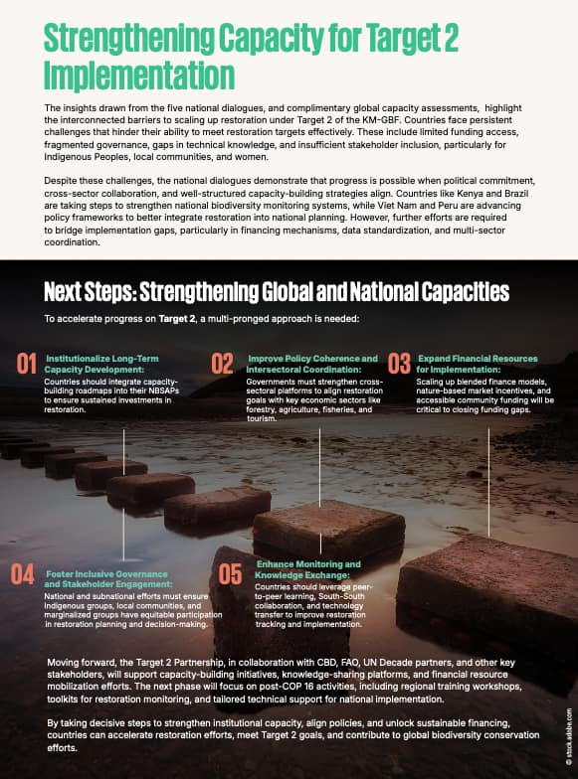
Intégrer les conclusions nationales relatives à la cible 2 du Cadre mondial pour la biodiversité dans un résumé conjoint

Slide 48

L'atelier final est une excellente opportunité pour
Visibilité
Apprentissage par les pairs
Mettre en valeur le travail de votre pays
Lancement de vos produits de formation et obtention des derniers retours

Slide 49





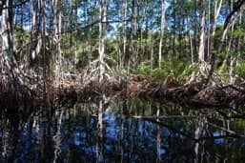

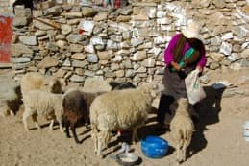
Merci!
Merci !
Merci !
Спасибо !
ขอบคุณ !

